Slide 1

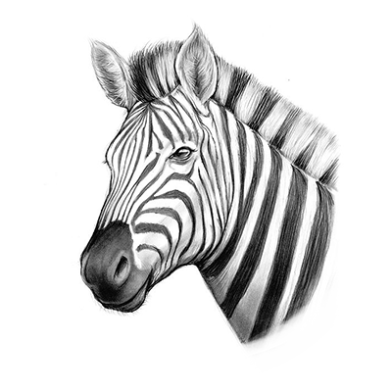
Wildlife
05
Zebra
Of africa

Slide 2
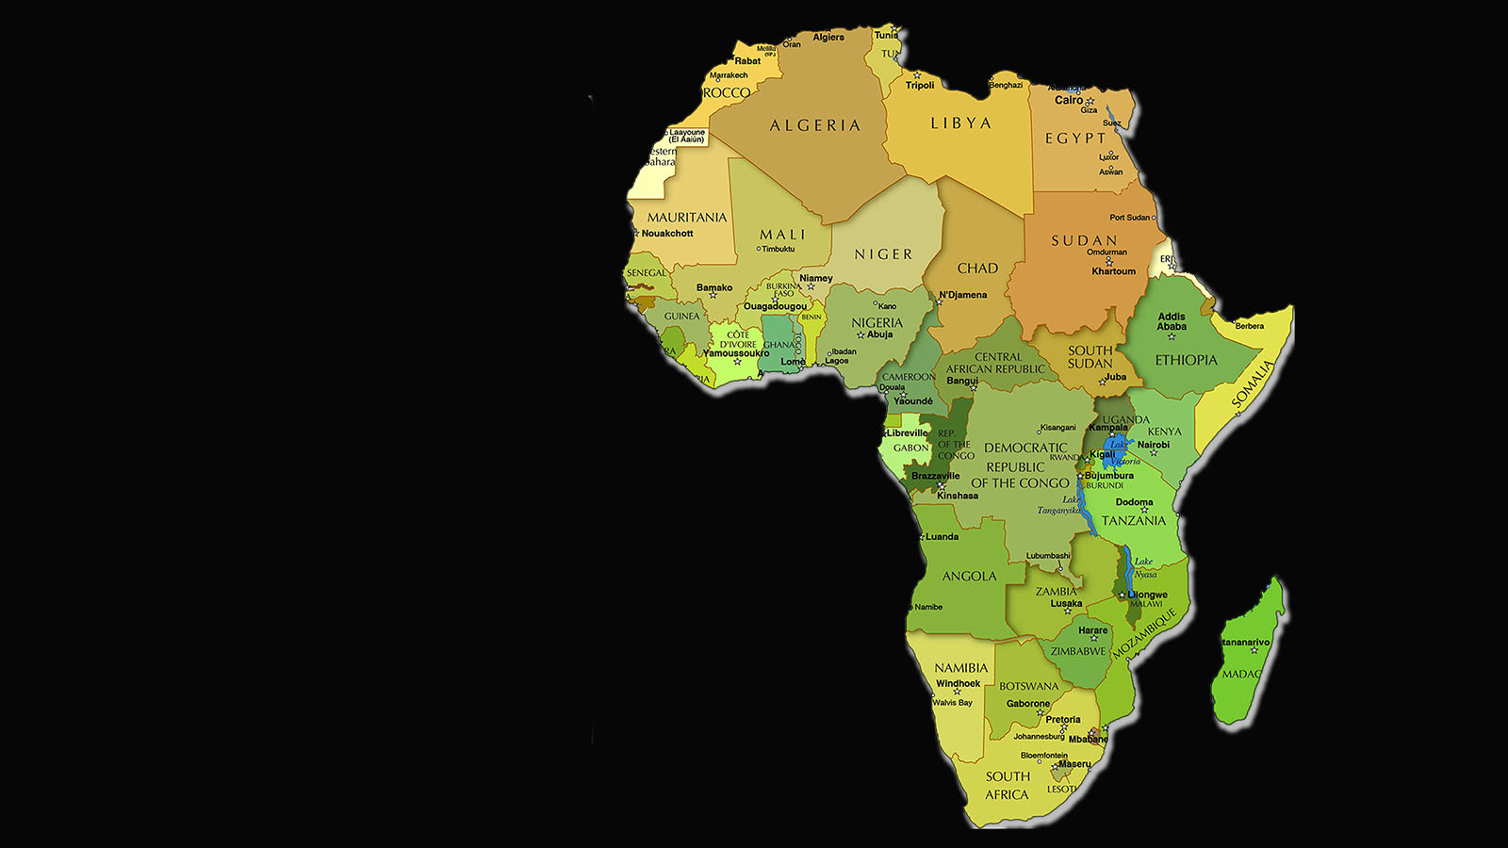

Wildlife
of Africa

Slide 4

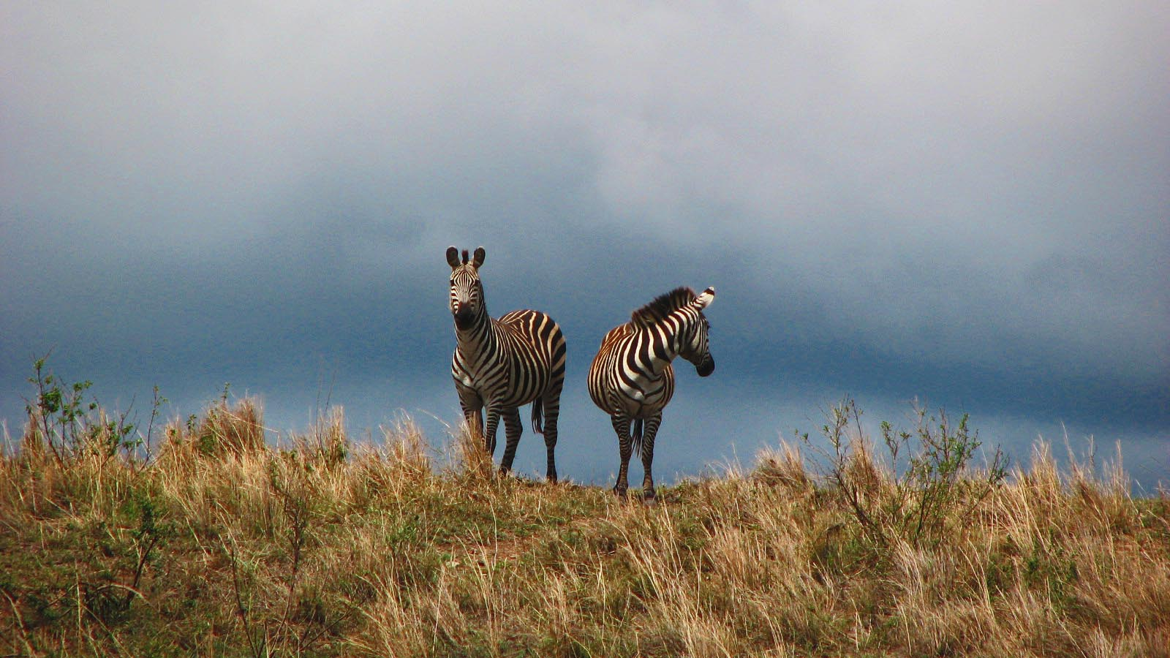
Photo © Hudec Ivan

Slide 5
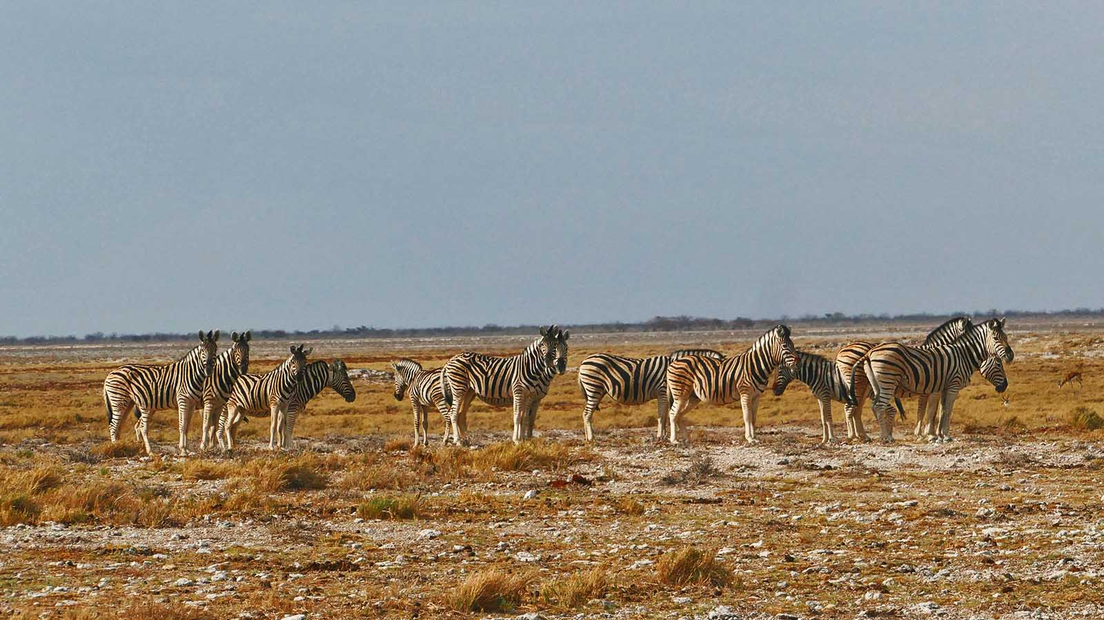
Photo © Sekerka D

Slide 6
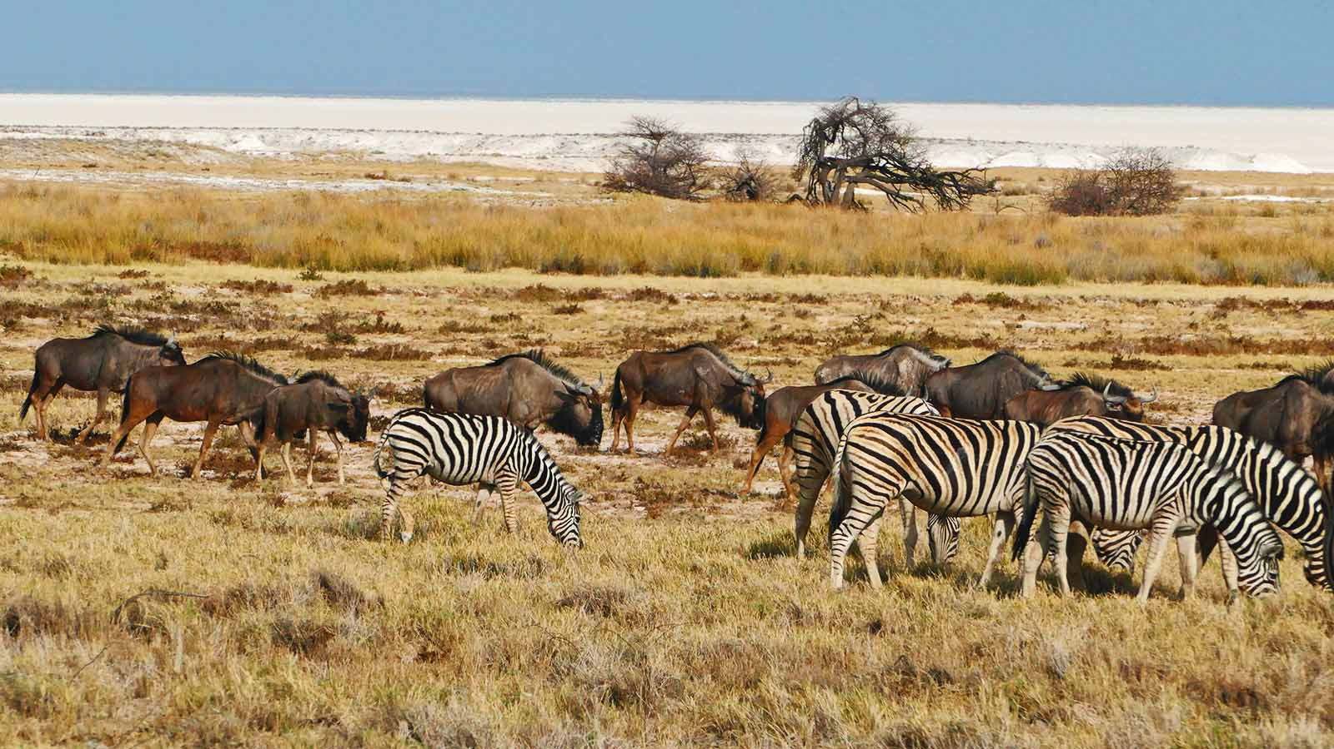
Photo © Sekerka D

Slide 7
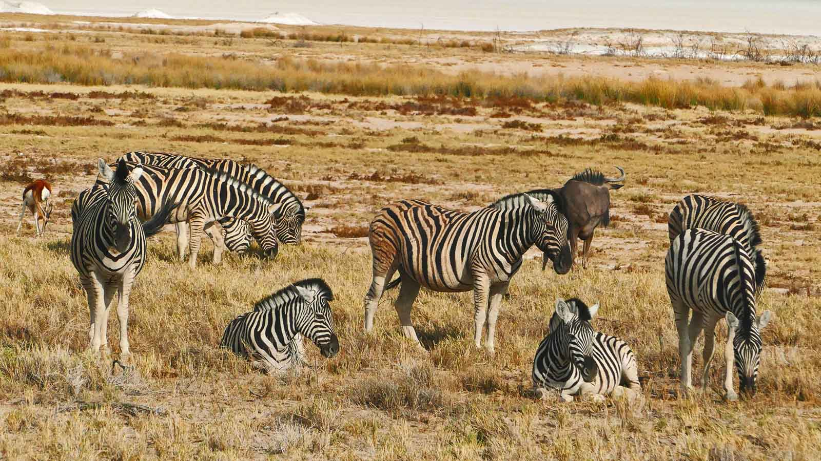
Photo © Sekerka D

Slide 8
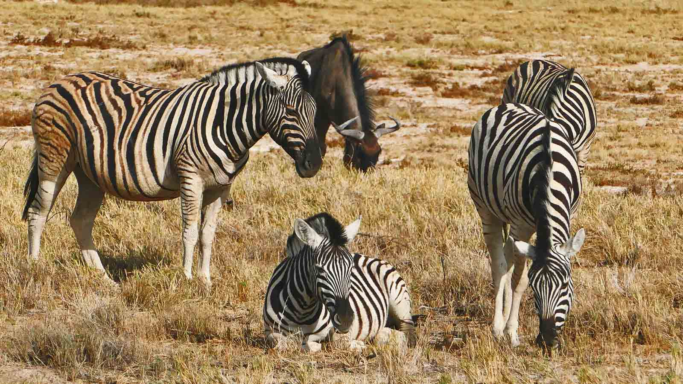
Photo © Sekerka D

Slide 9
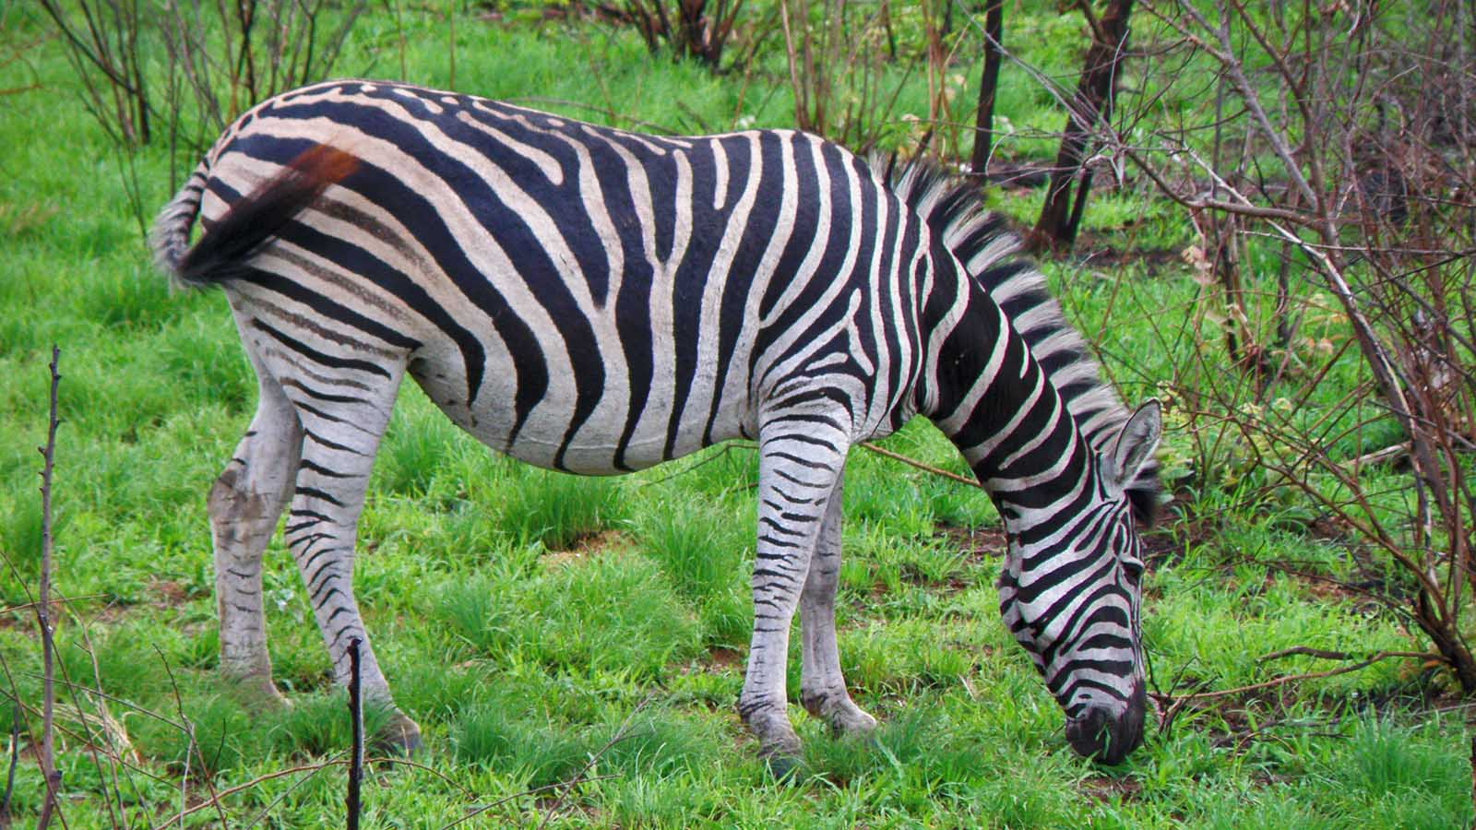
Photo © Hudec Ivan

Slide 10
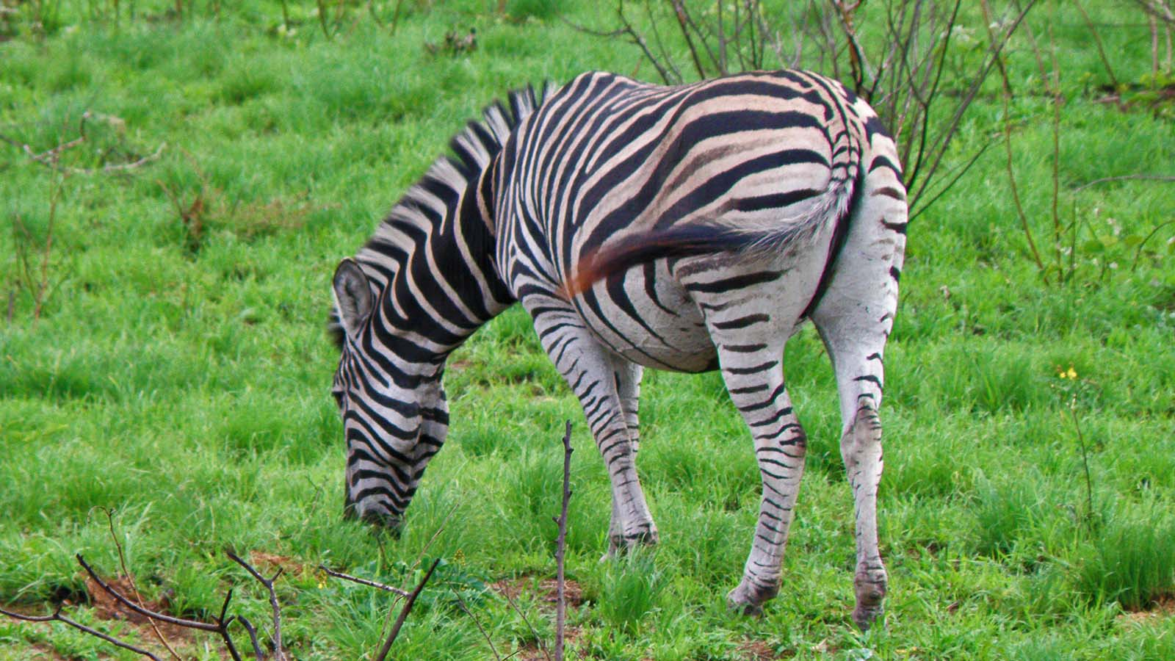
Photo © Hudec Ivan

Slide 11
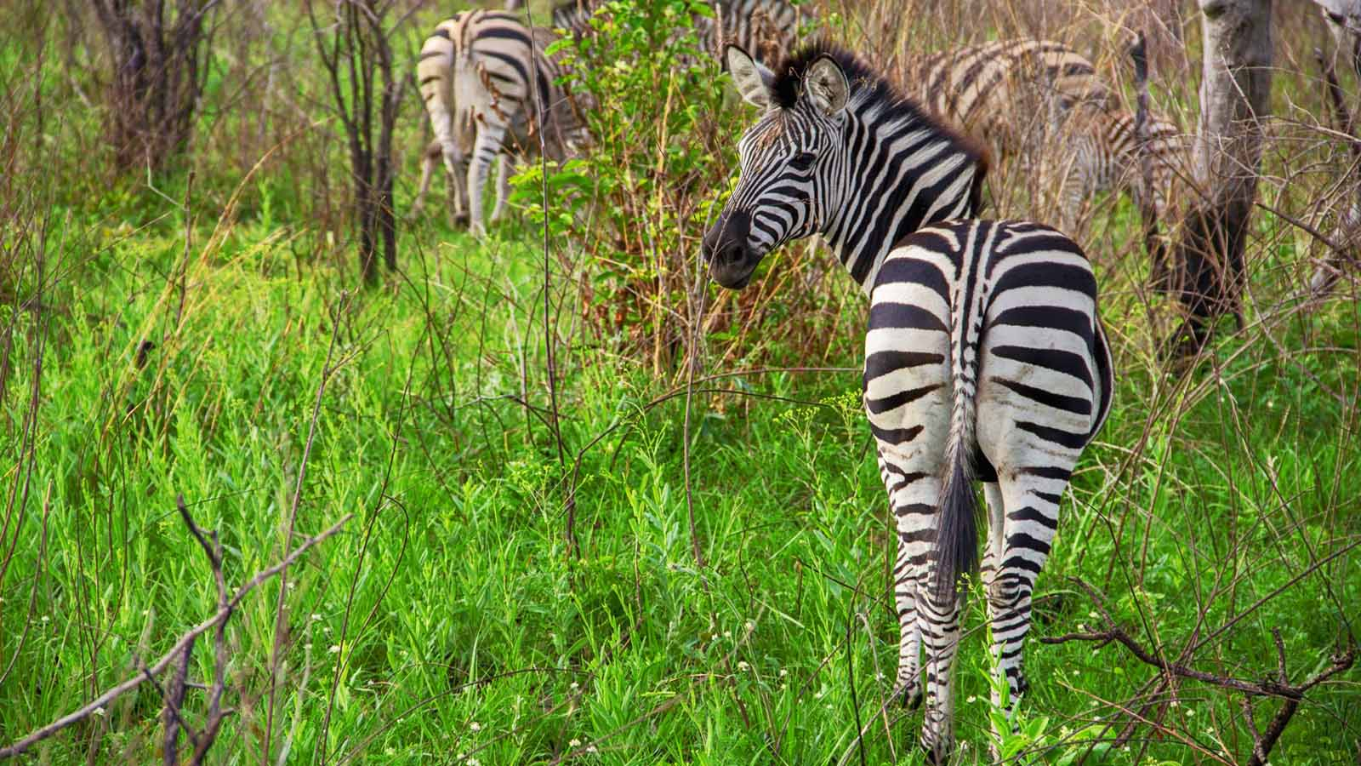
Photo © Hudec Ivan

Slide 12
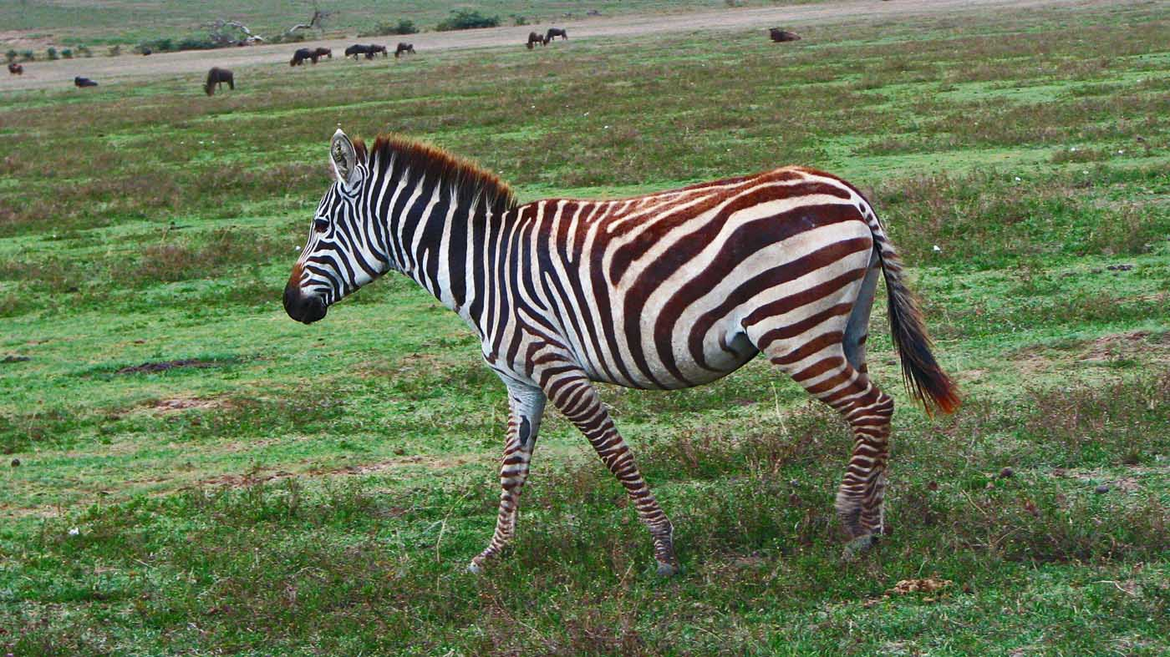
Photo © Hudec Ivan

Slide 13
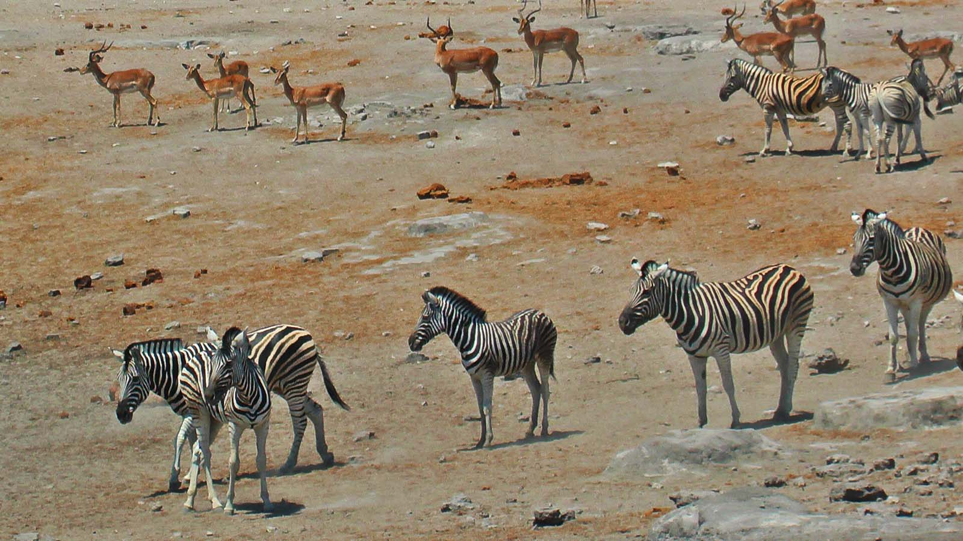
Photo © Sekerka D

Slide 14
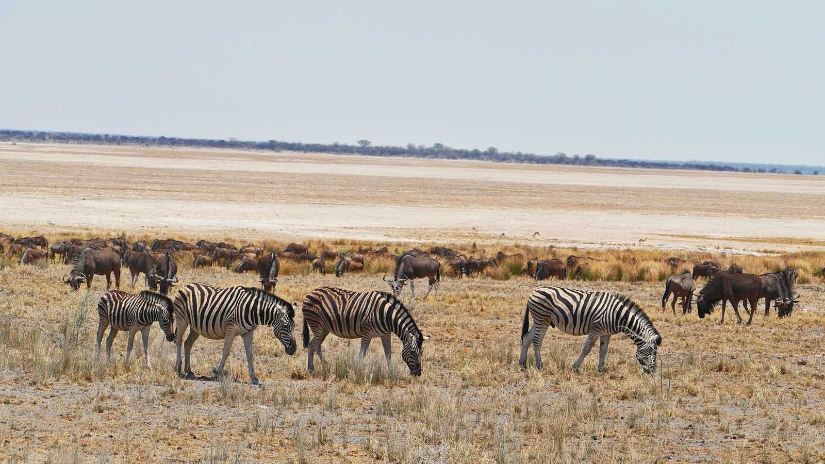
Photo © Sekerka D

Slide 15
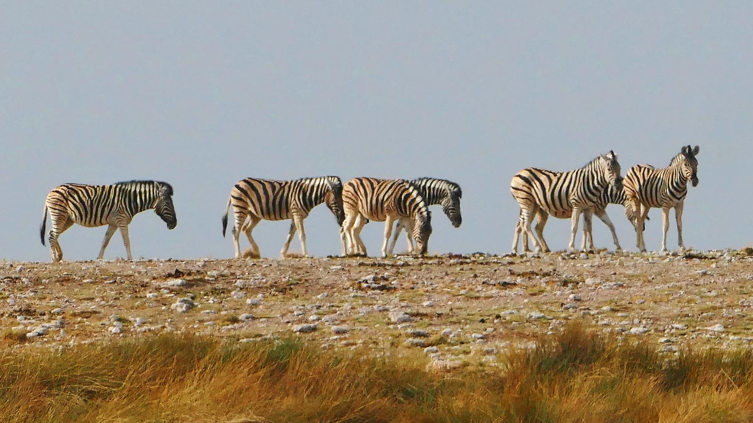
Photo © Sekerka D

Slide 16
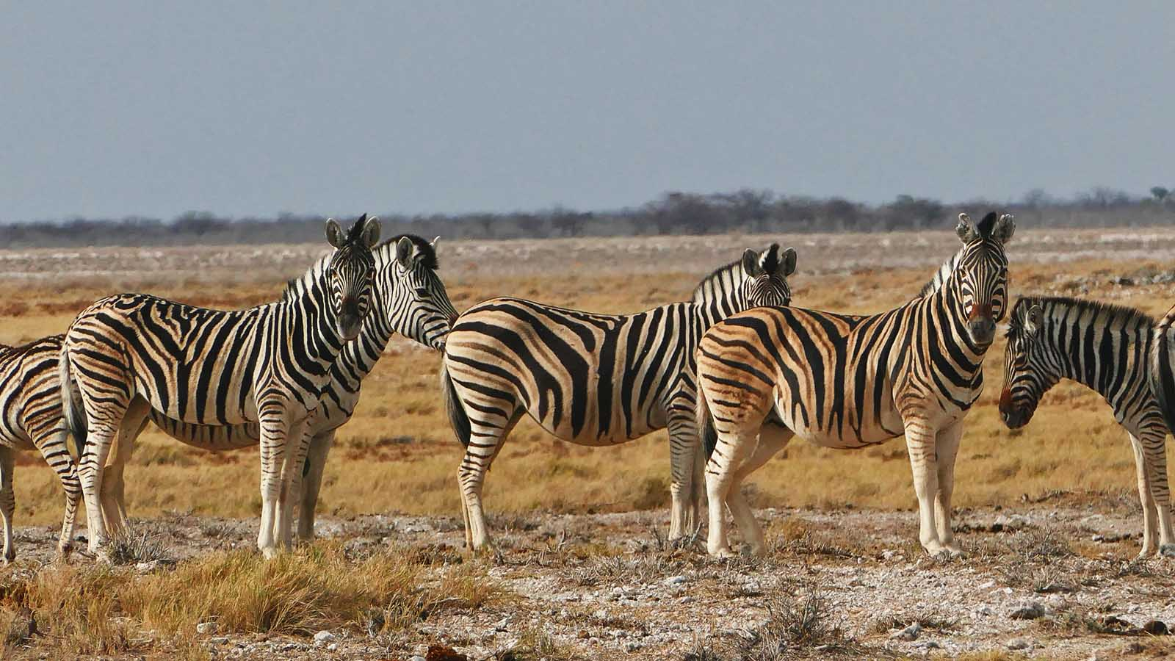
Photo © Sekerka D

Slide 17
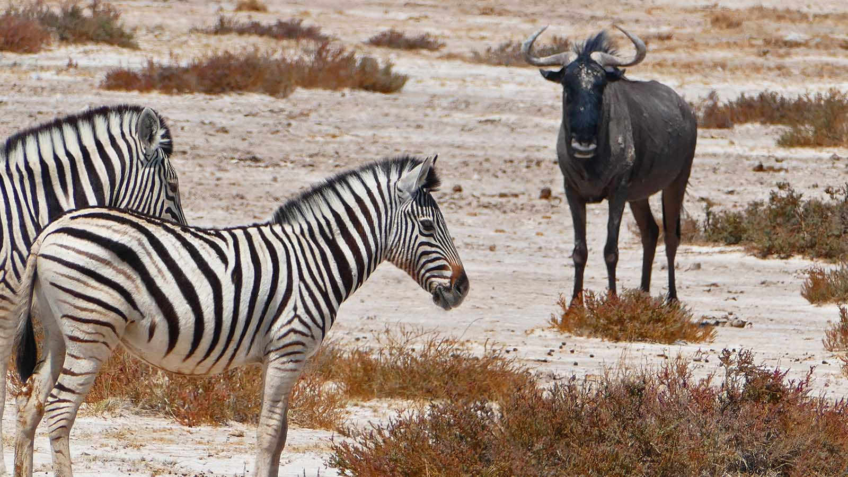
Photo © Sekerka D

Slide 18
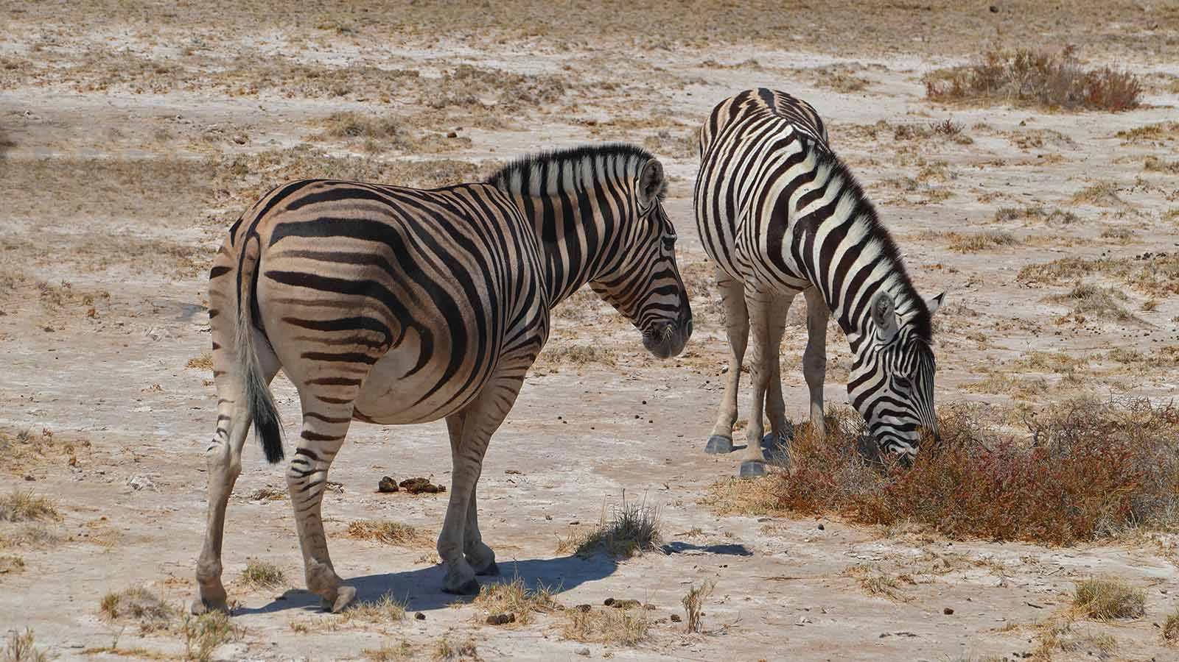
Photo © Sekerka D

Slide 19
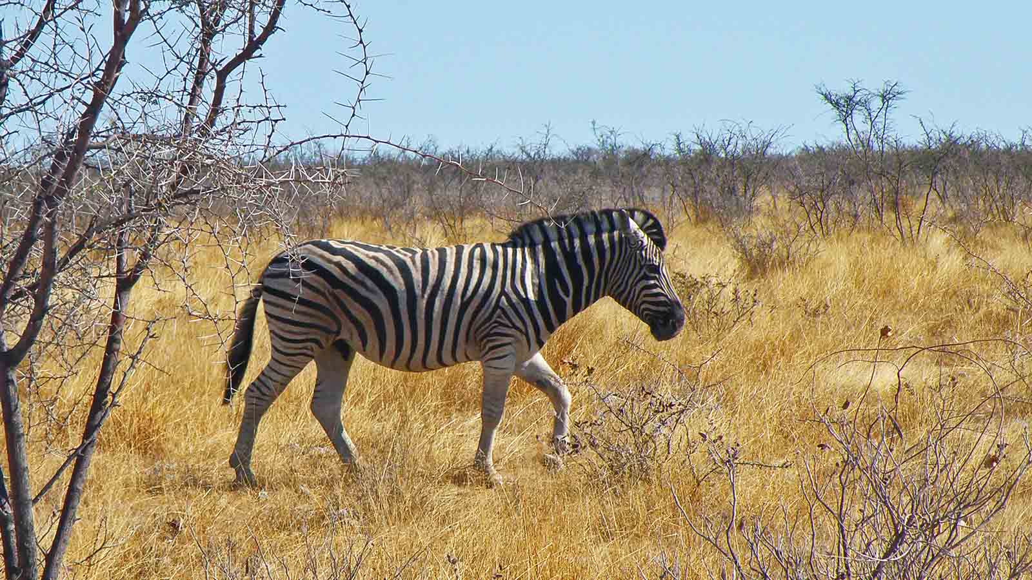
Photo © Hudec Ivan

Slide 20
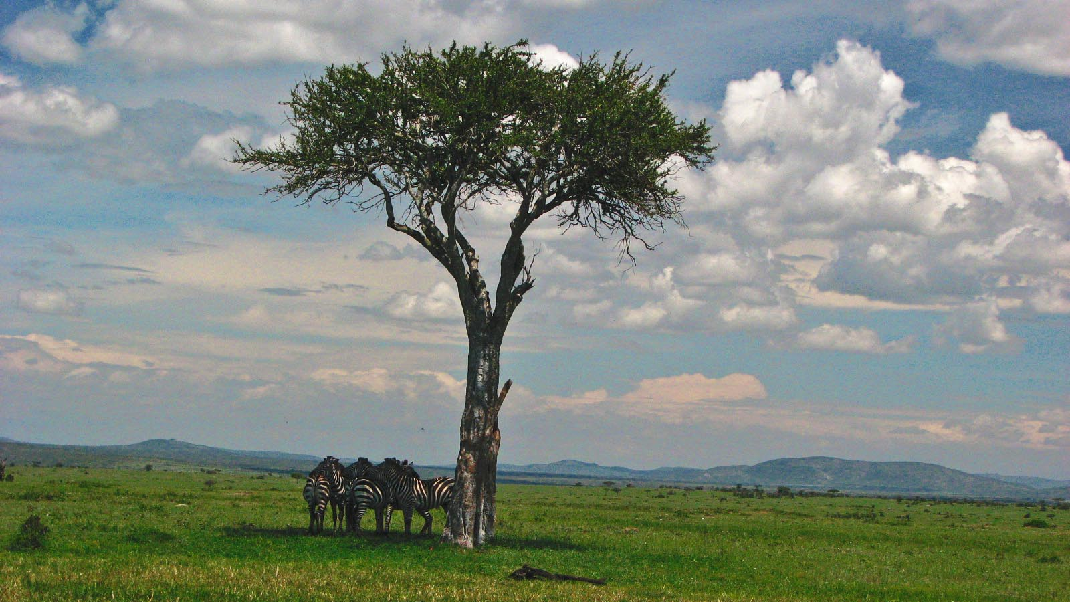
Photo © Hudec Ivan

Slide 21
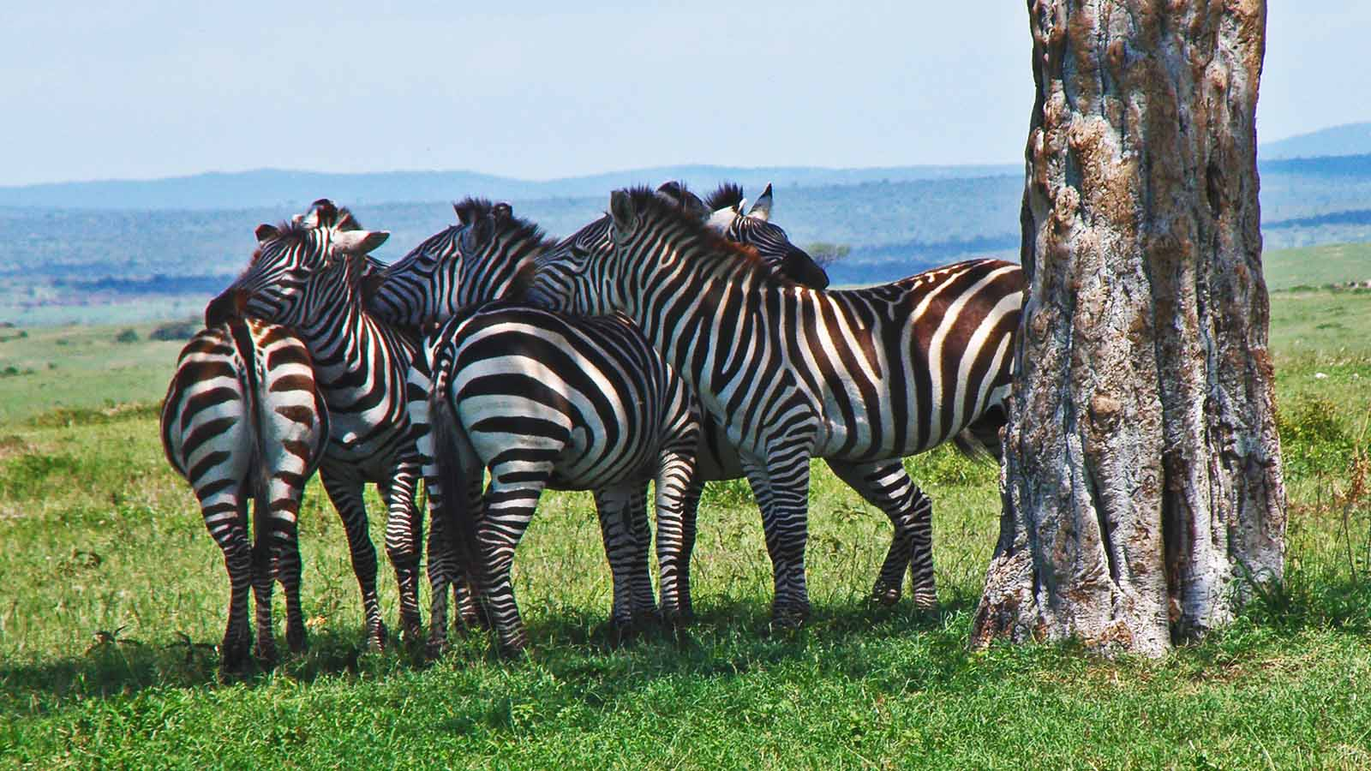
Photo © Hudec Ivan

Slide 22
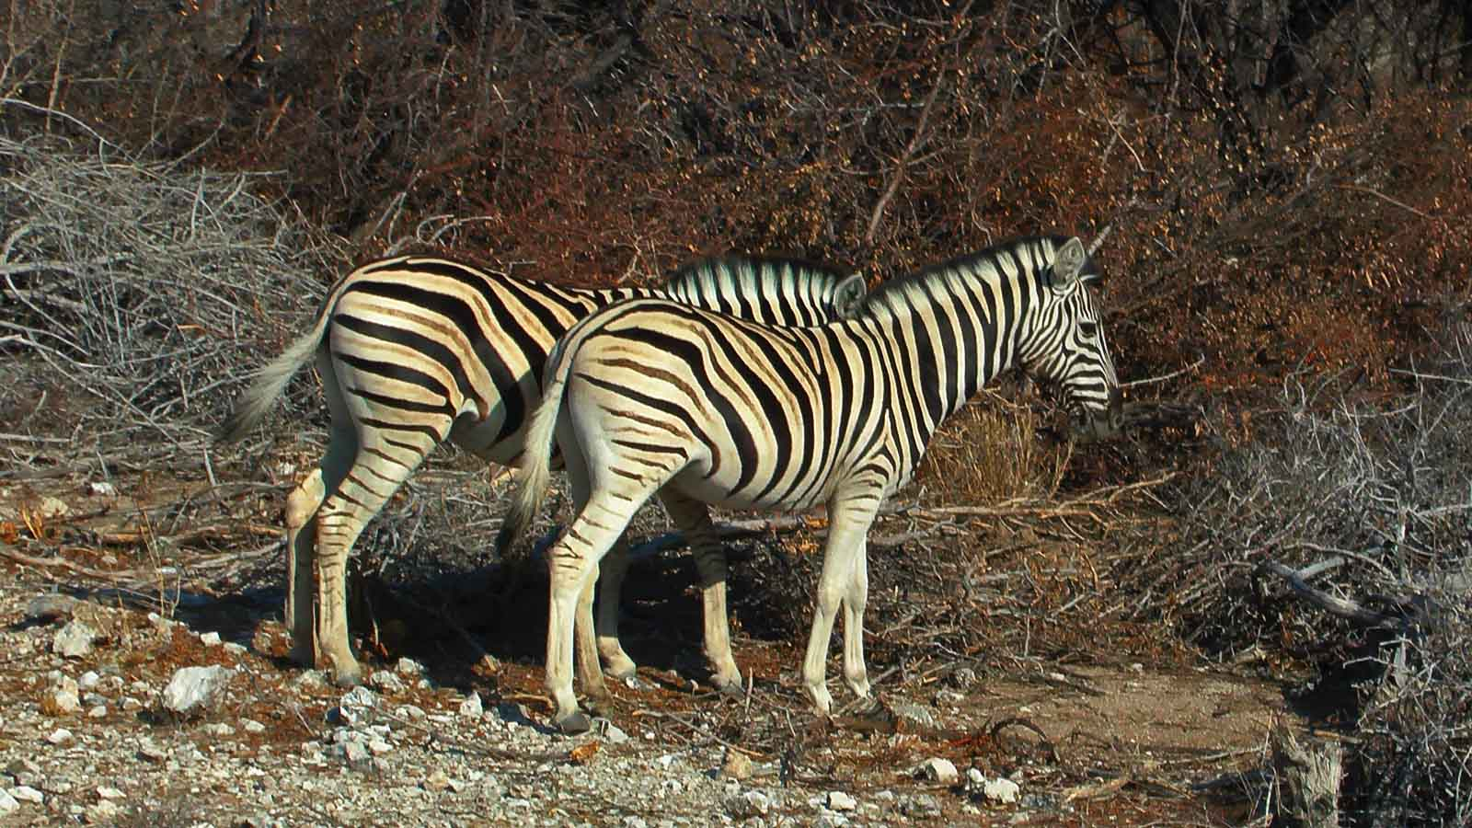
Photo © Sekerka D

Slide 23
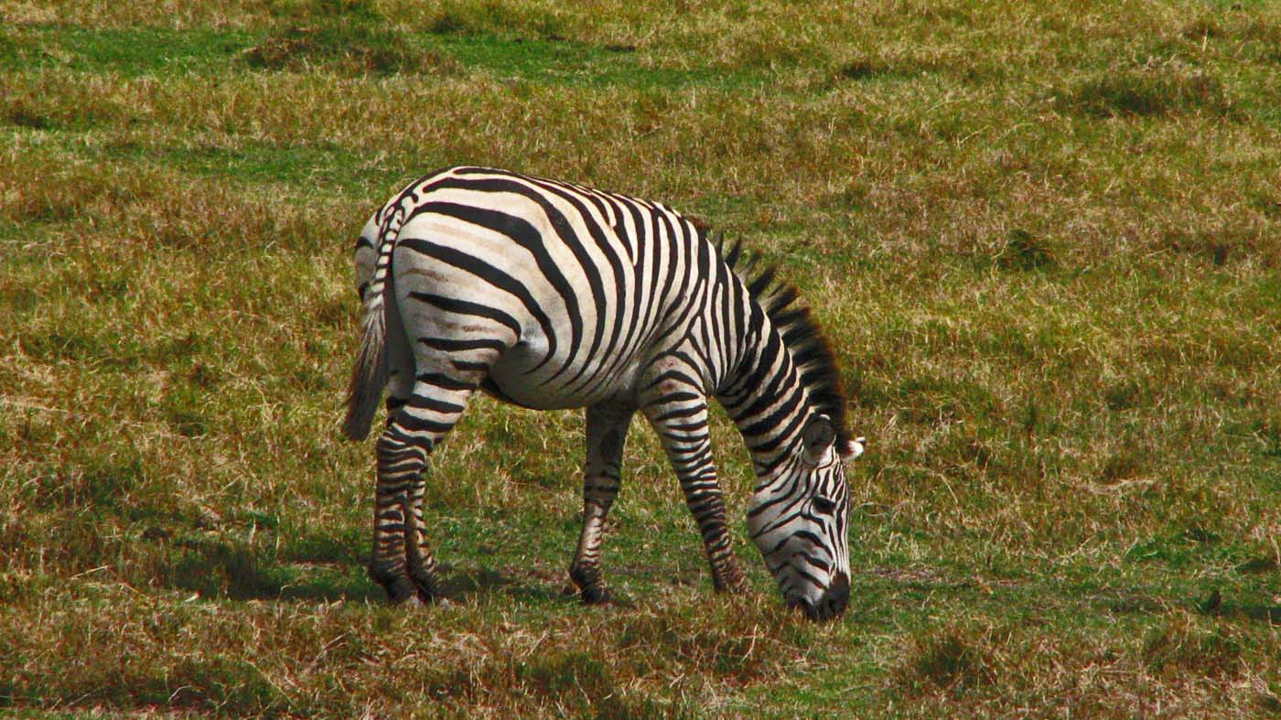
Photo © Hudec Ivan

Slide 24
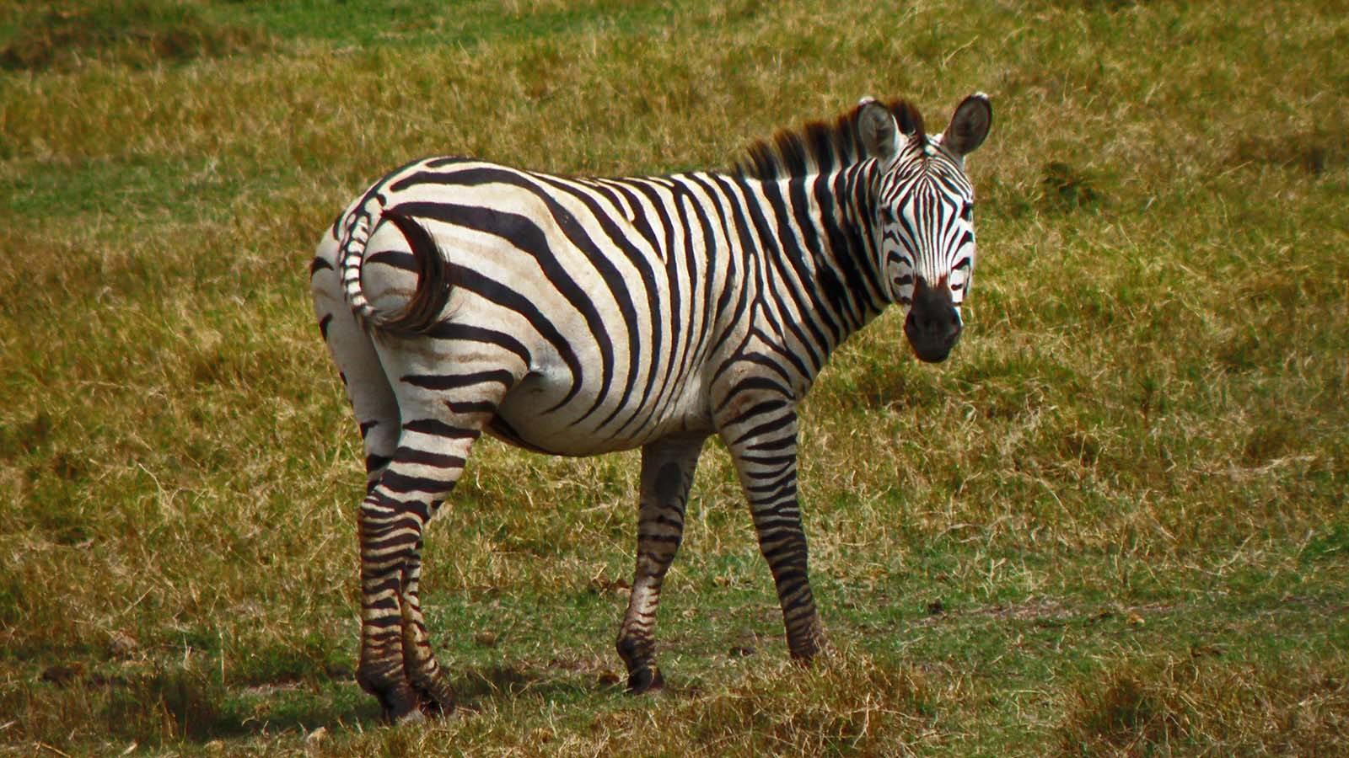
Photo © Hudec Ivan

Slide 25
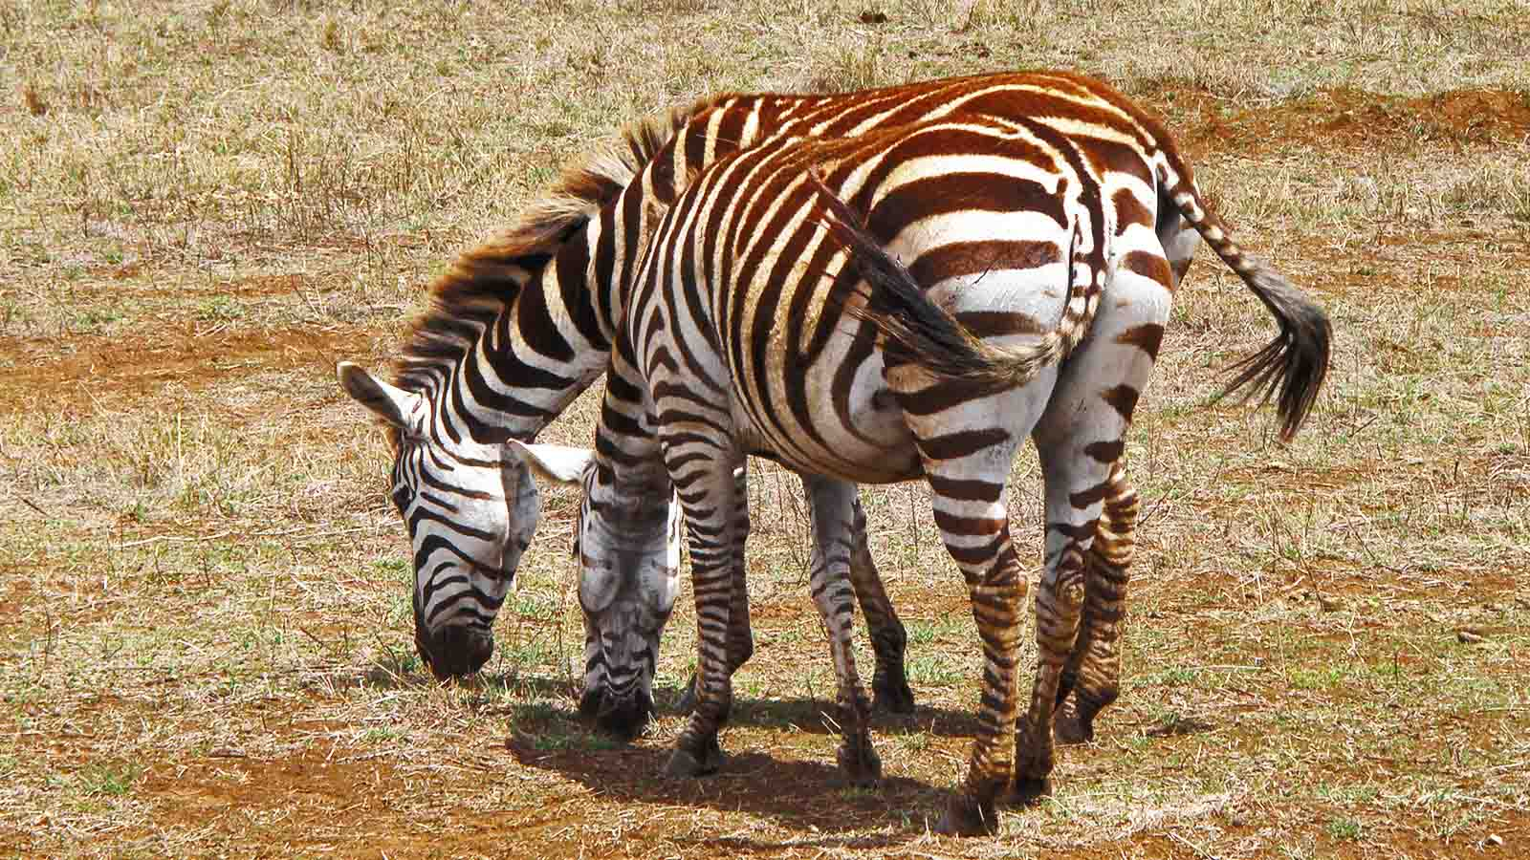
Photo © Hudec Ivan

Slide 26
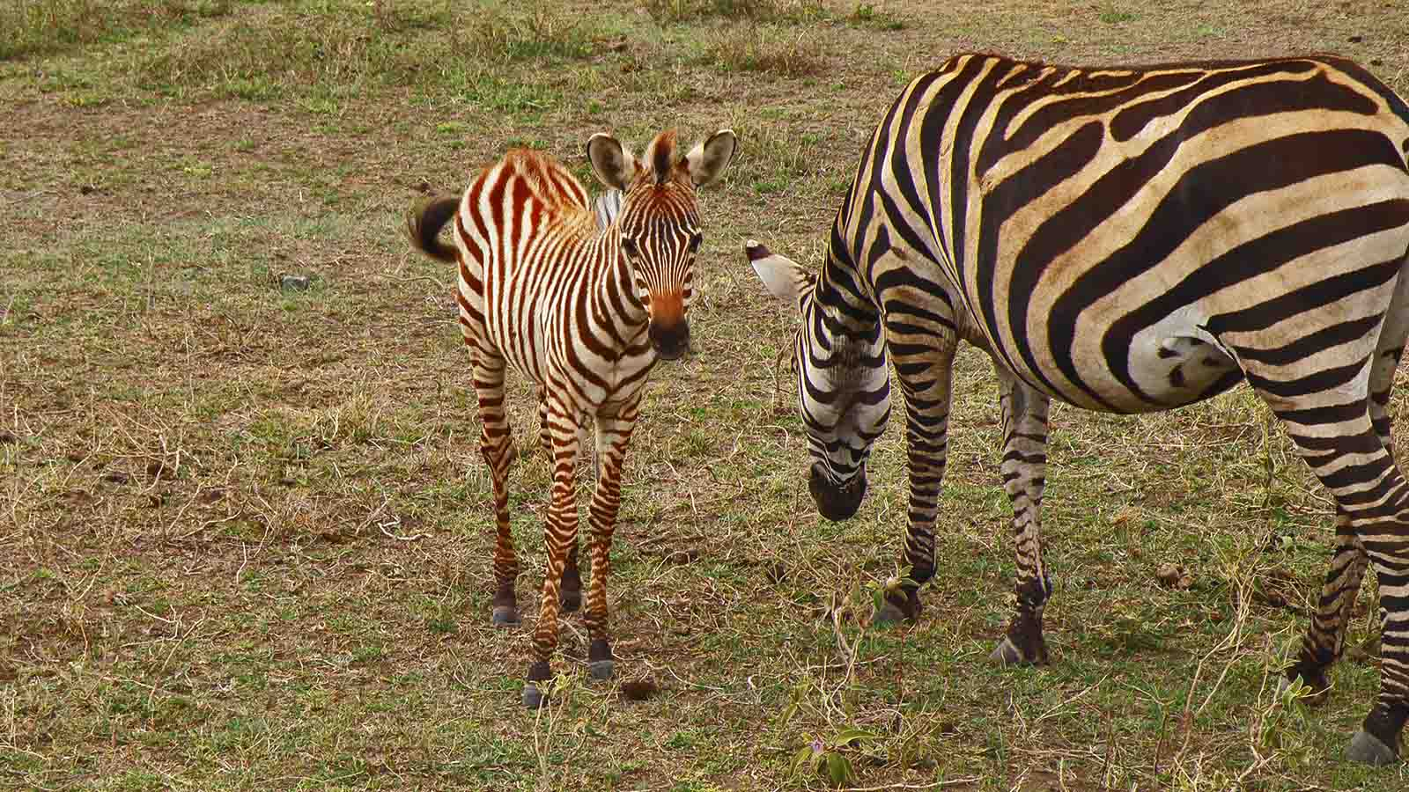
Photo © Hudec Ivan

Slide 27
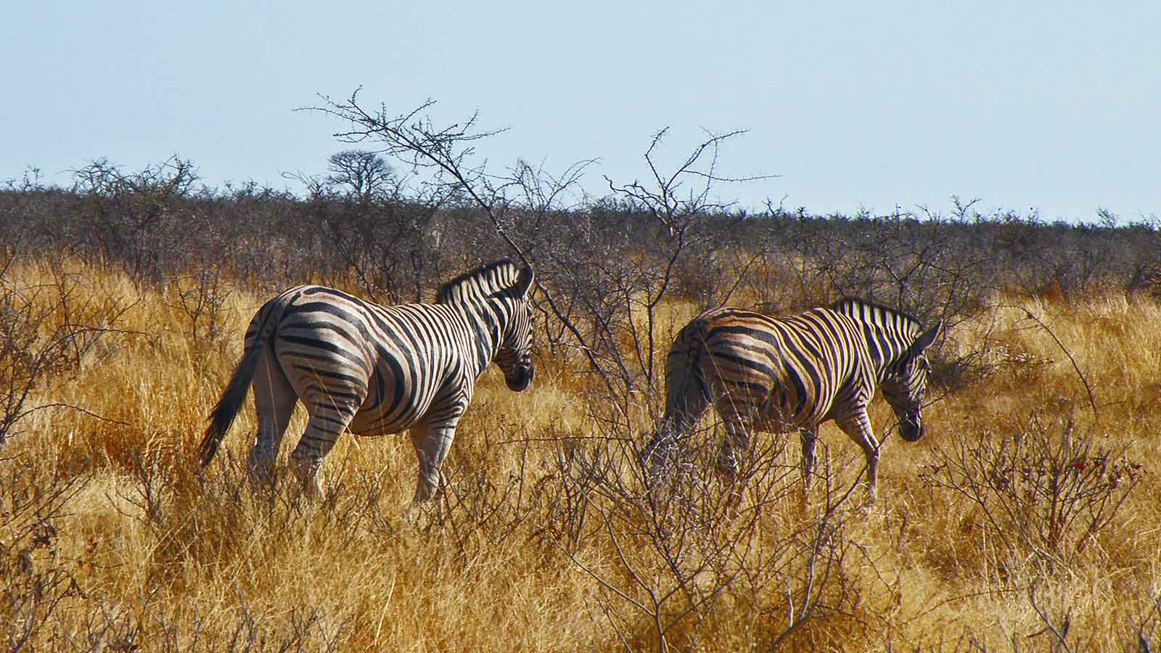
Photo © Hudec Ivan

Slide 28
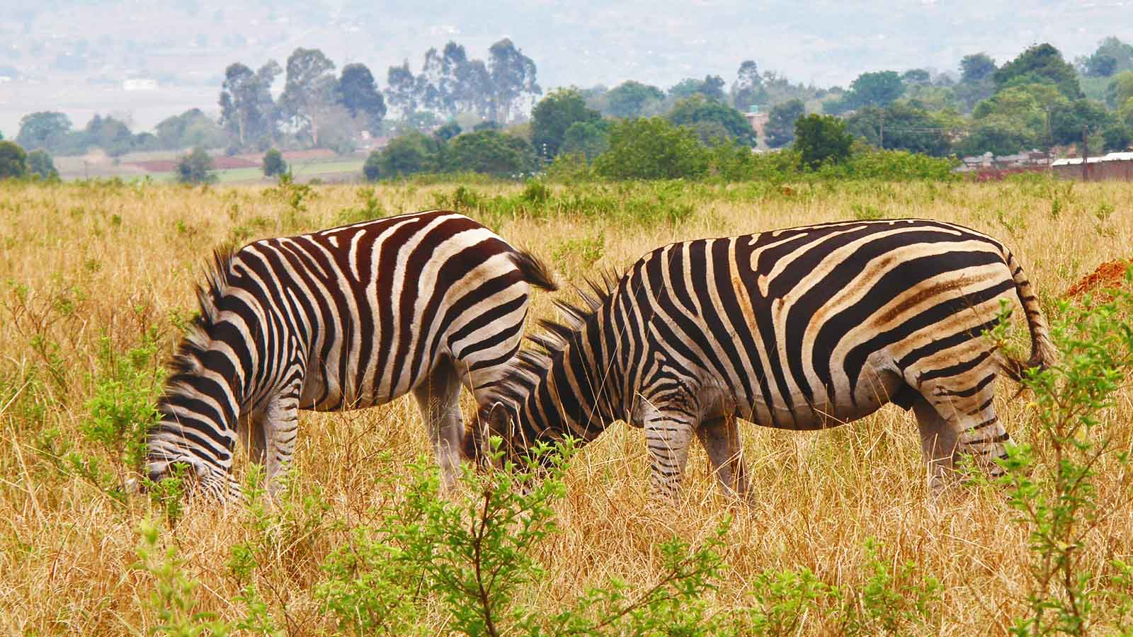
Photo © Hudec Ivan

Slide 29
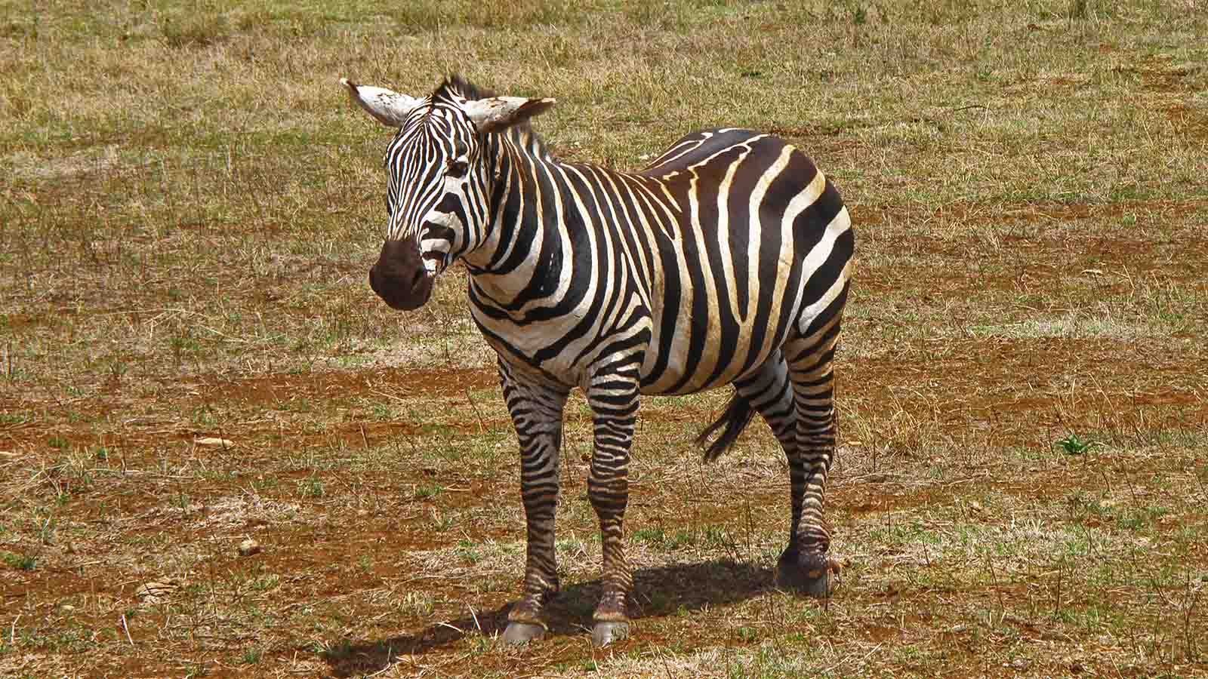
Photo © Hudec Ivan

Slide 30
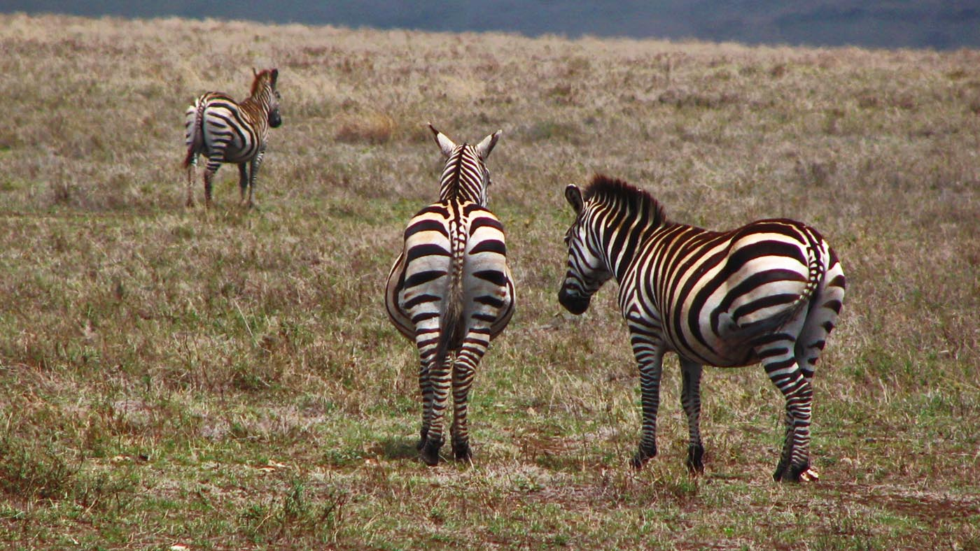
Photo © Hudec Ivan

Slide 31
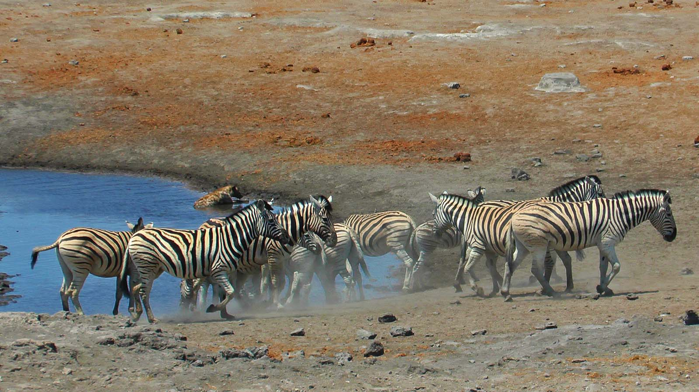
Photo © Sekerka D

Slide 32
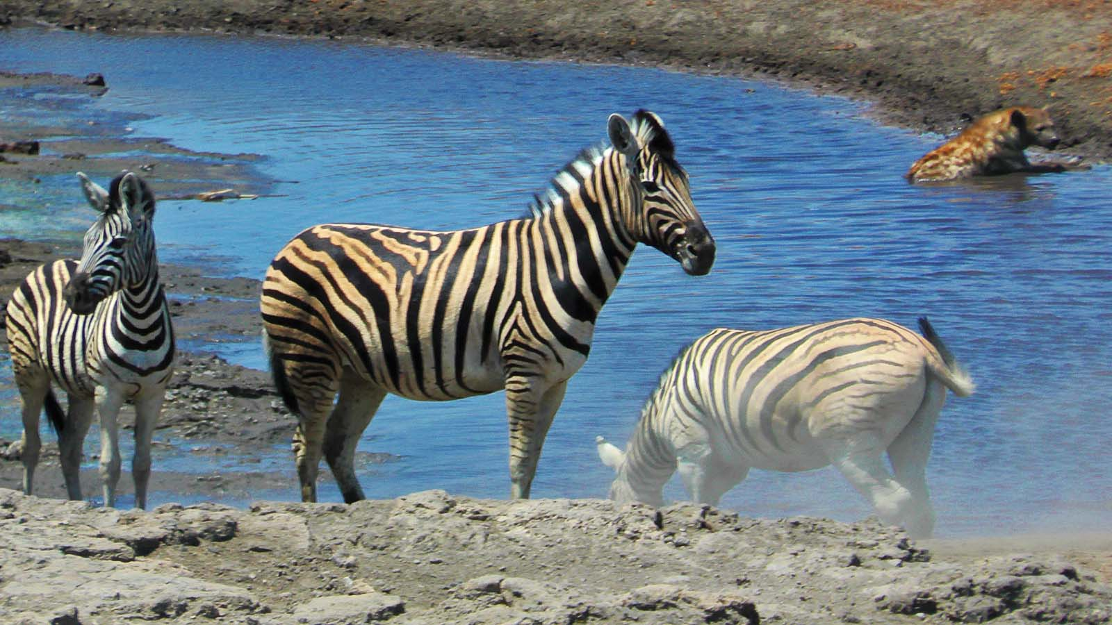
Photo © Sekerka D

Slide 33
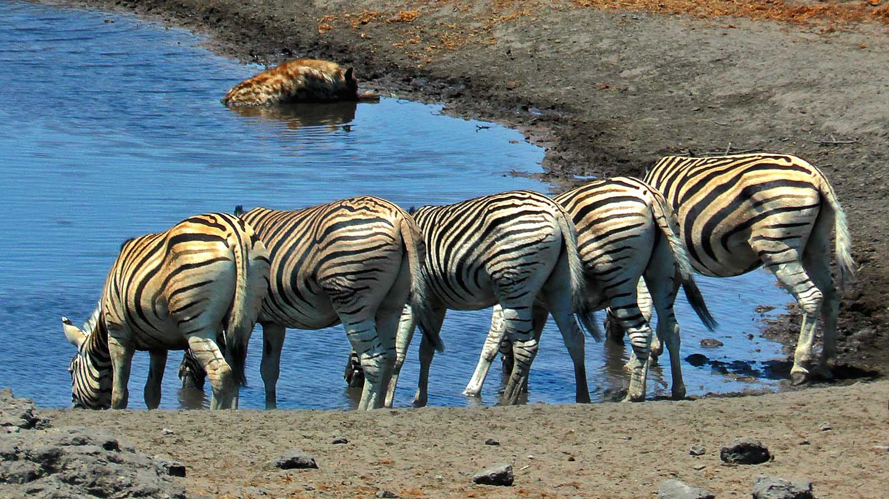
Photo © Sekerka D

Slide 34
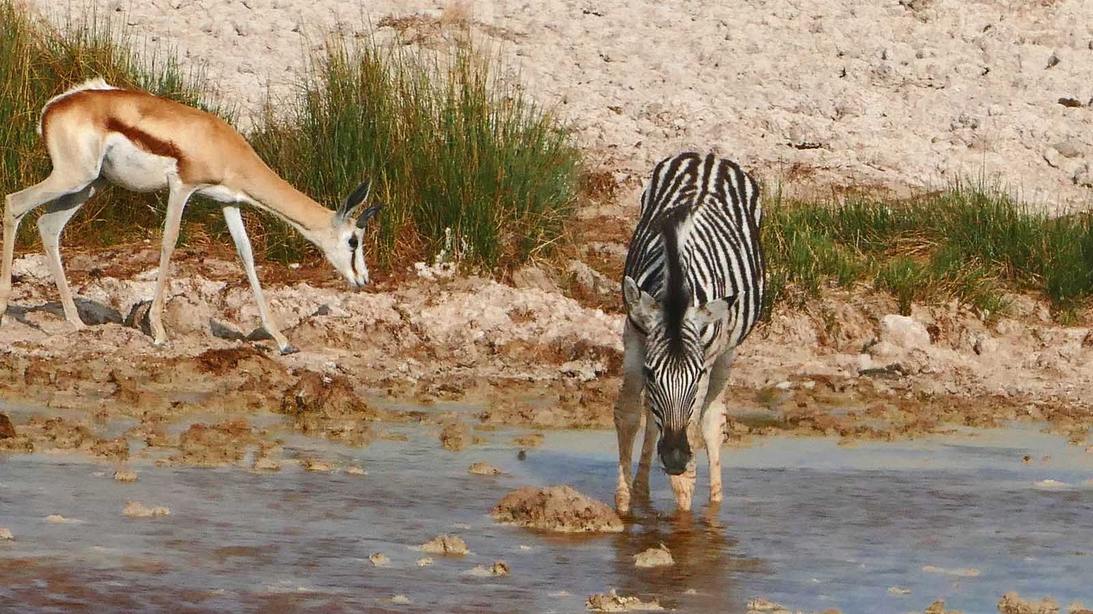
Photo © Sekerka D

Slide 35
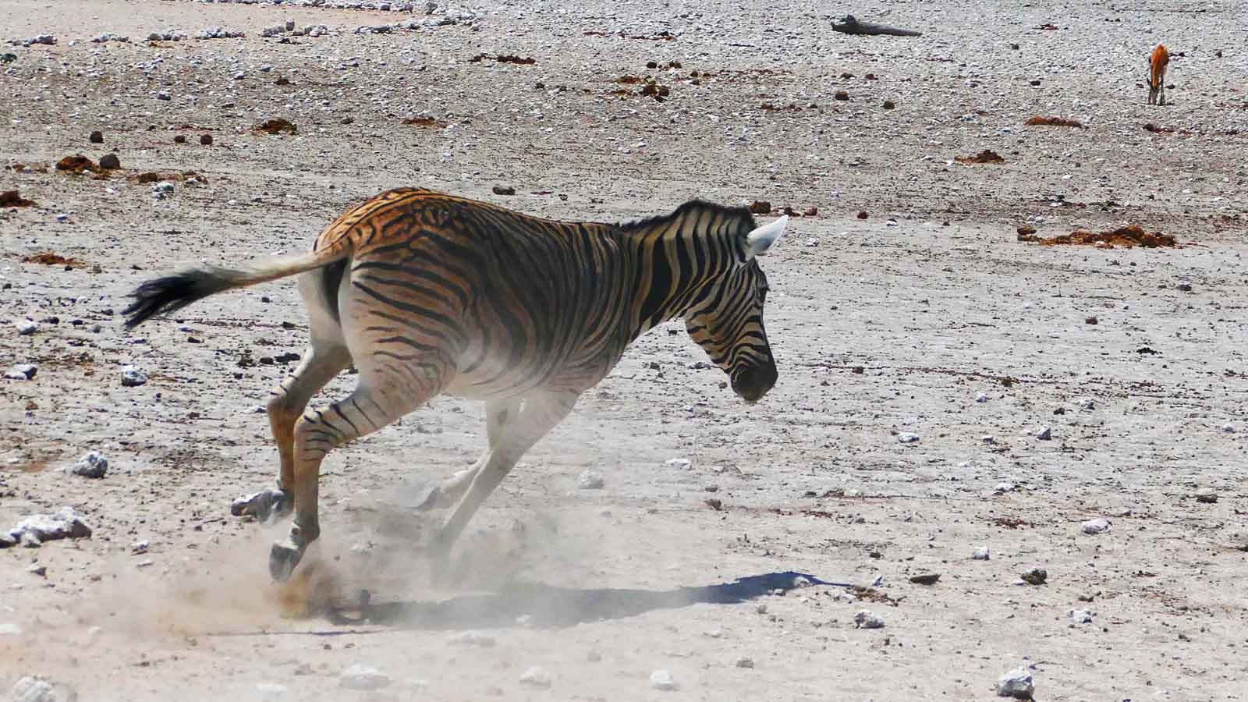
Photo © Sekerka D

Slide 36
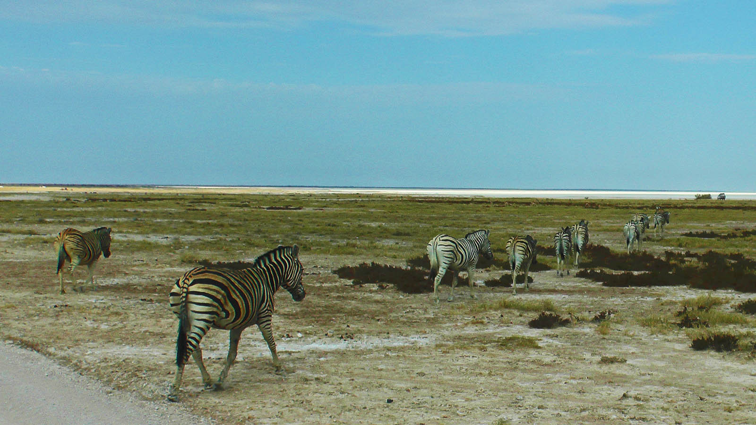
Photo © Sekerka D

Slide 37
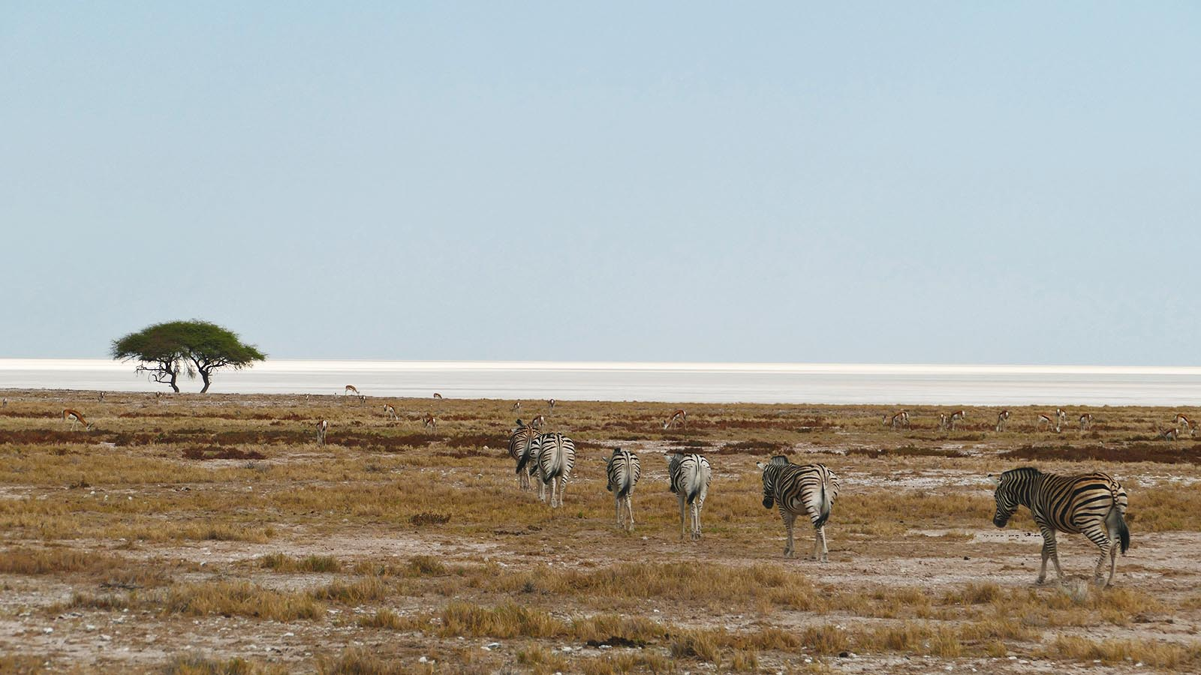
Photo © Sekerka D

Slide 38

2021
Music : Nou Nou - In This World
Photos : Hudec Ivan (Slovakia)
Photos : Sekerka Dušan, Ing. (Slovakia)
Created by : Rumpler Štefan (Slovakia)
Contact : pista2011@gmail.com

Slide 39


pista2011@gmail.com
CLICK FOR MY TRAVEL VIDEOS
Thank you for your feedback
Steve

Slide 40







¿Te ha gustado?
Puedes ver más entrando
Aquí
Además puedes recibir powerpoints en tu correo electrónico suscribiéndote aquí:

